Slide 1
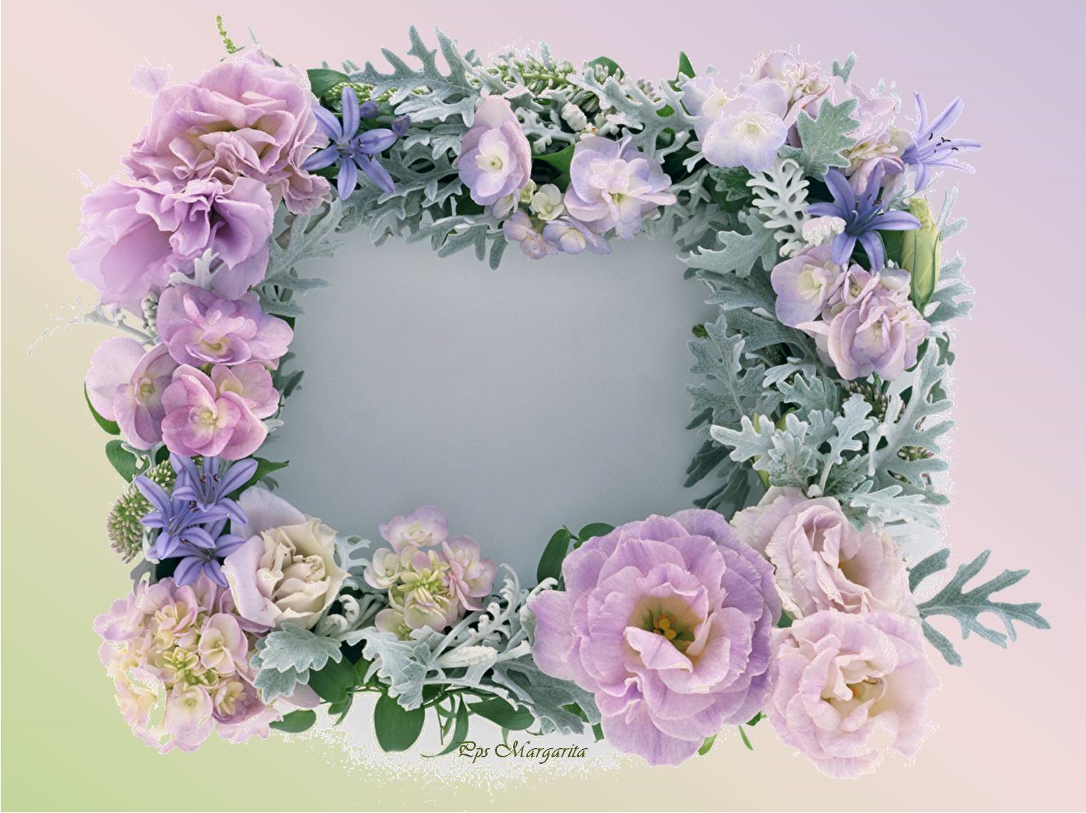





Slide 2
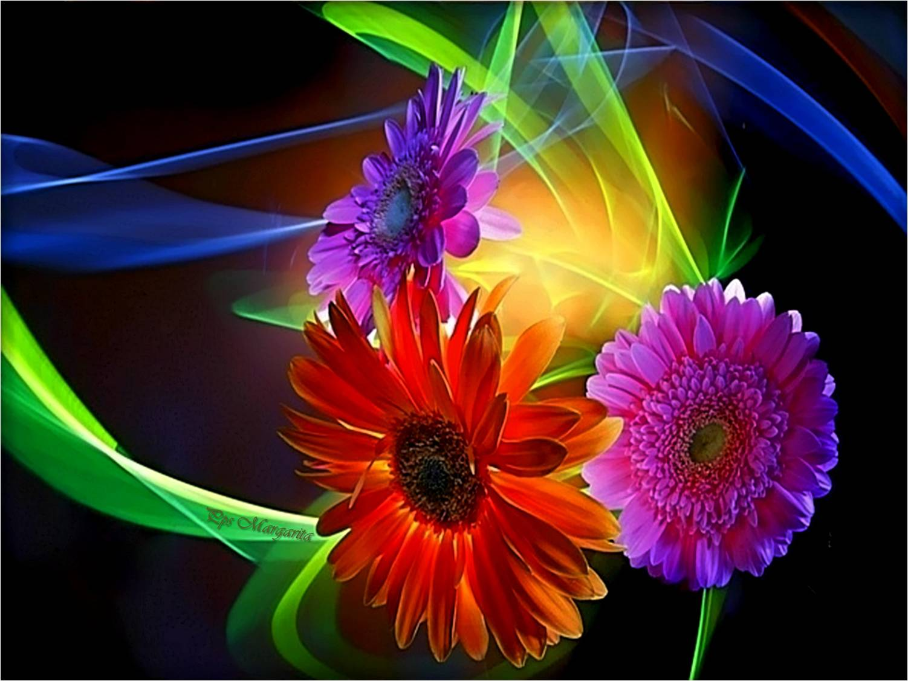

En este día tan especial, quiero que las flores hablen por mi.

Slide 3
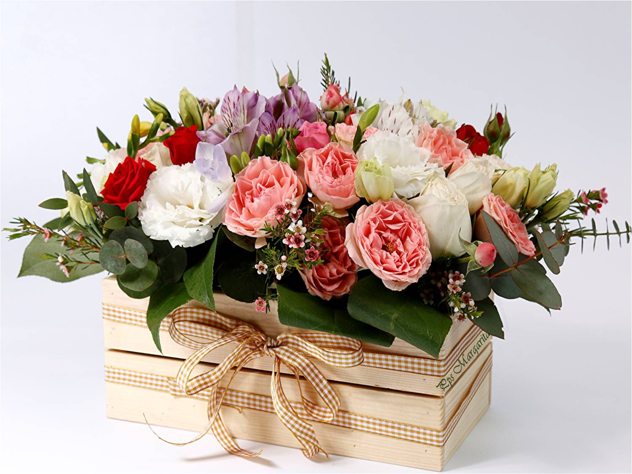

Hoy en el día de tu cumpleaños,
que ellas sean el más sincero regalo.

Slide 4
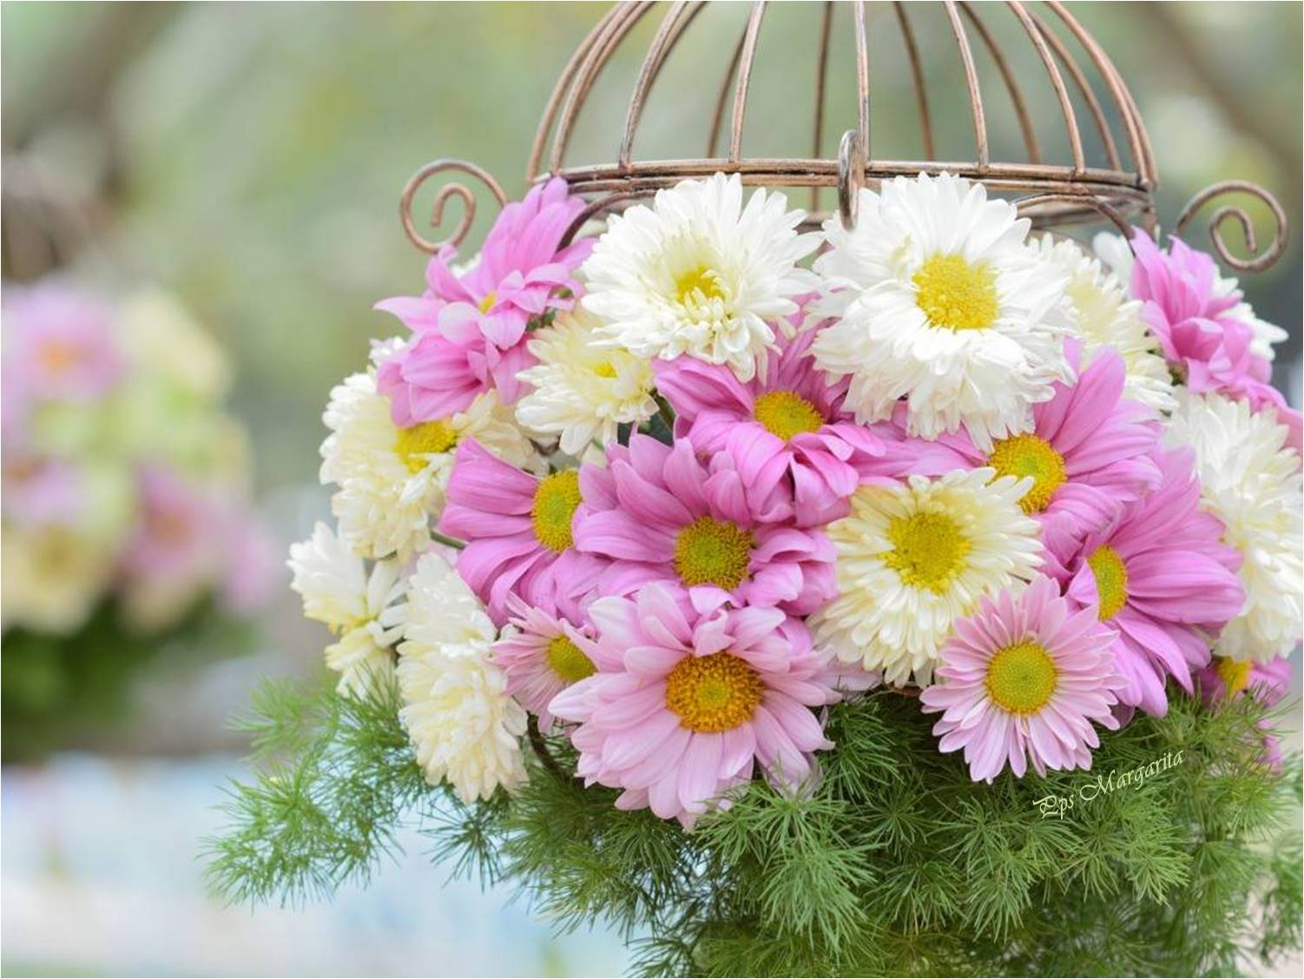

Que al igual que los niños, ellas te traigan energía
de vida nueva

Slide 5
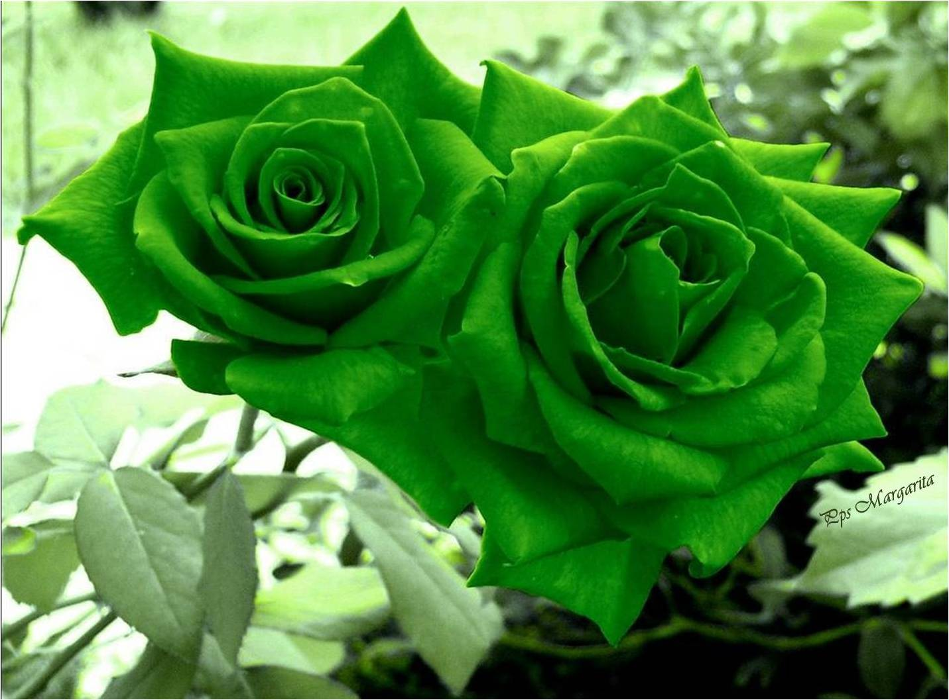
Que te ayuden a recuperar toda la felicidad hoy y siempre.

Slide 6
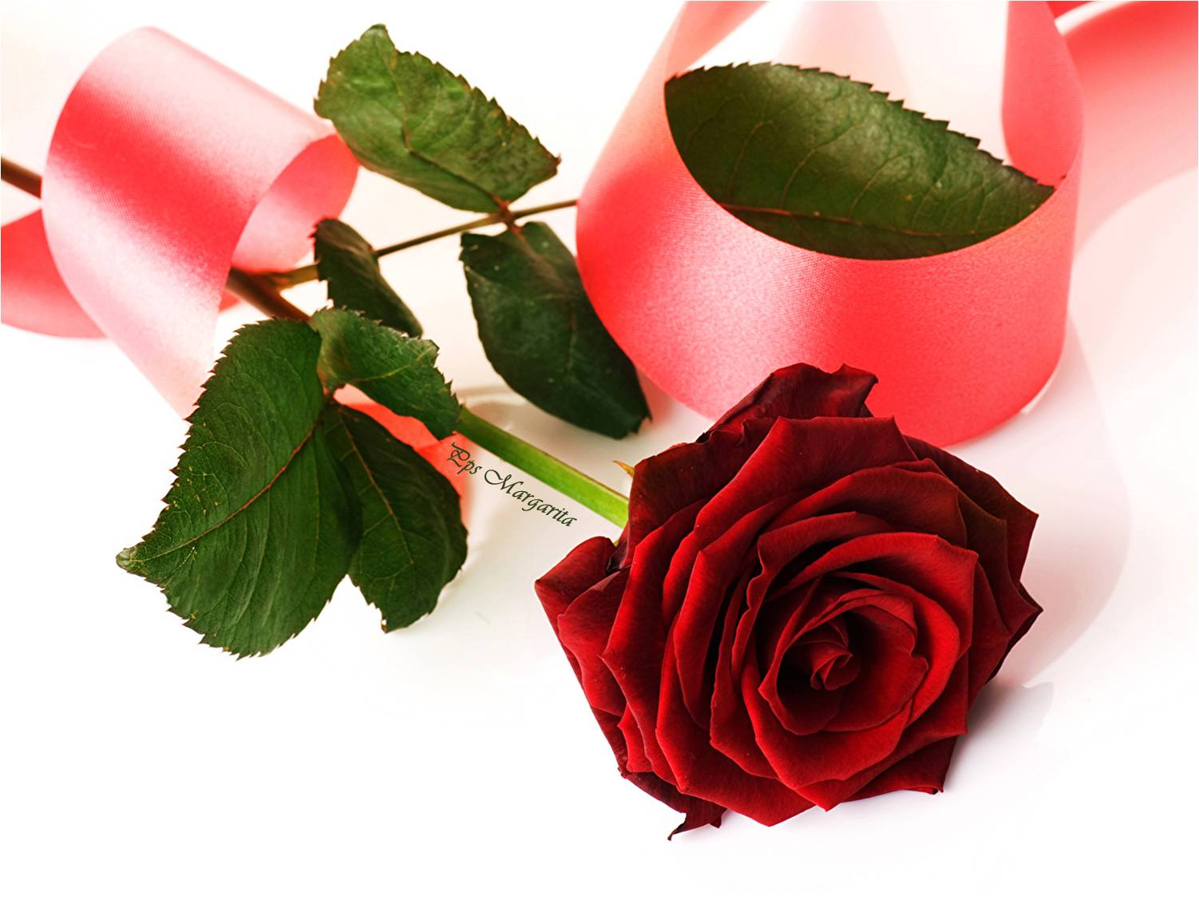
Si te sientes sola y olvidada, que ellas te recuerden que yo sigo estando ahí para ti.

Slide 7
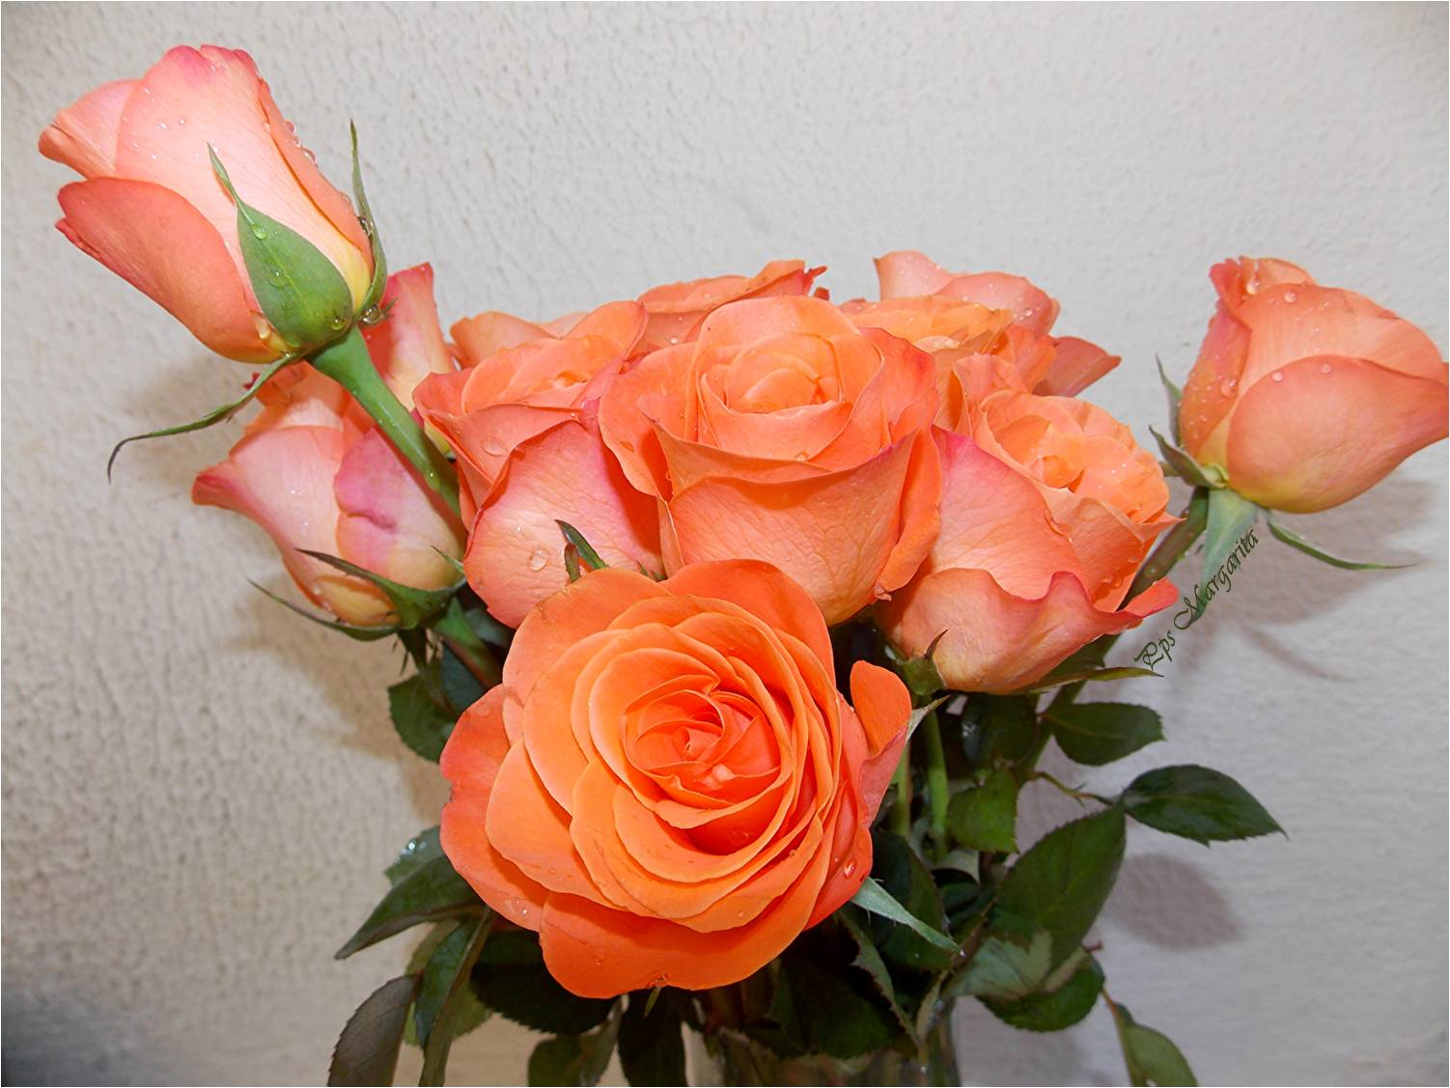
Si piensas que nadie te valora, que ellas te hagan ver tu propio y enorme valor.

Slide 8
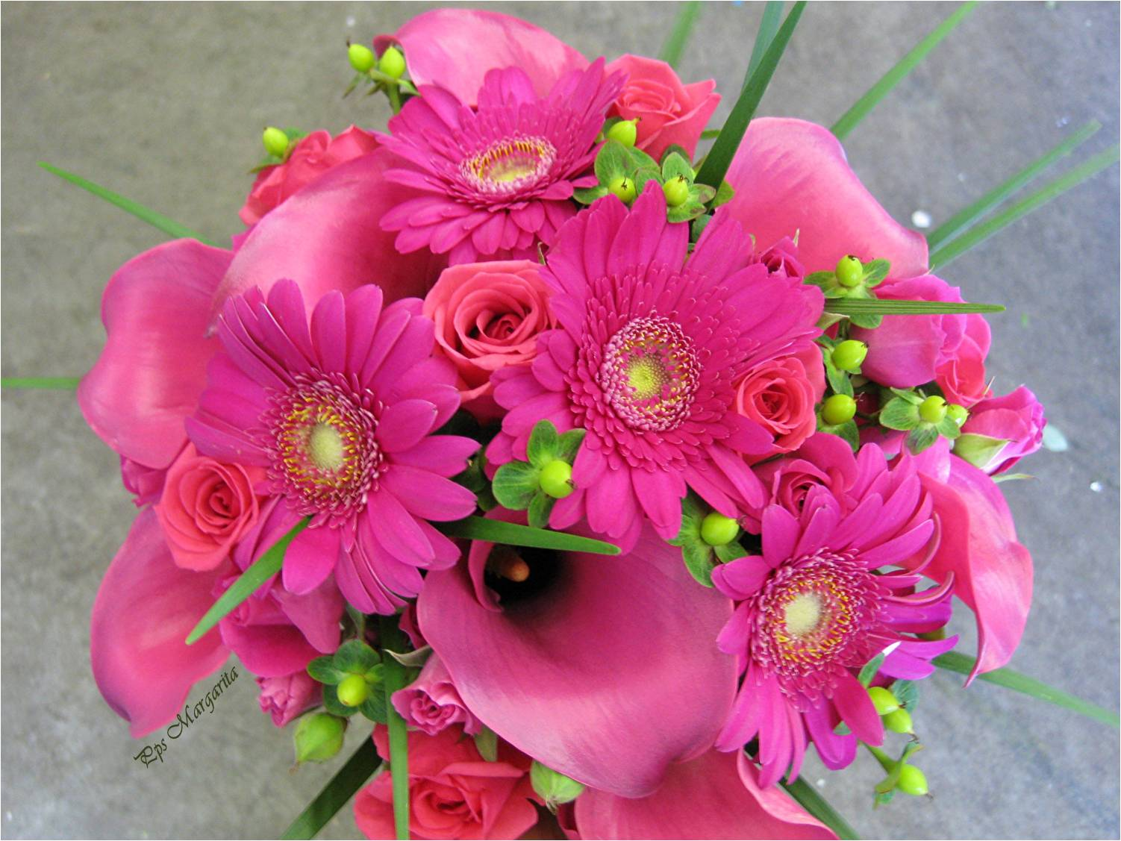
Deja que estas flores te hablen por mi.

Slide 9
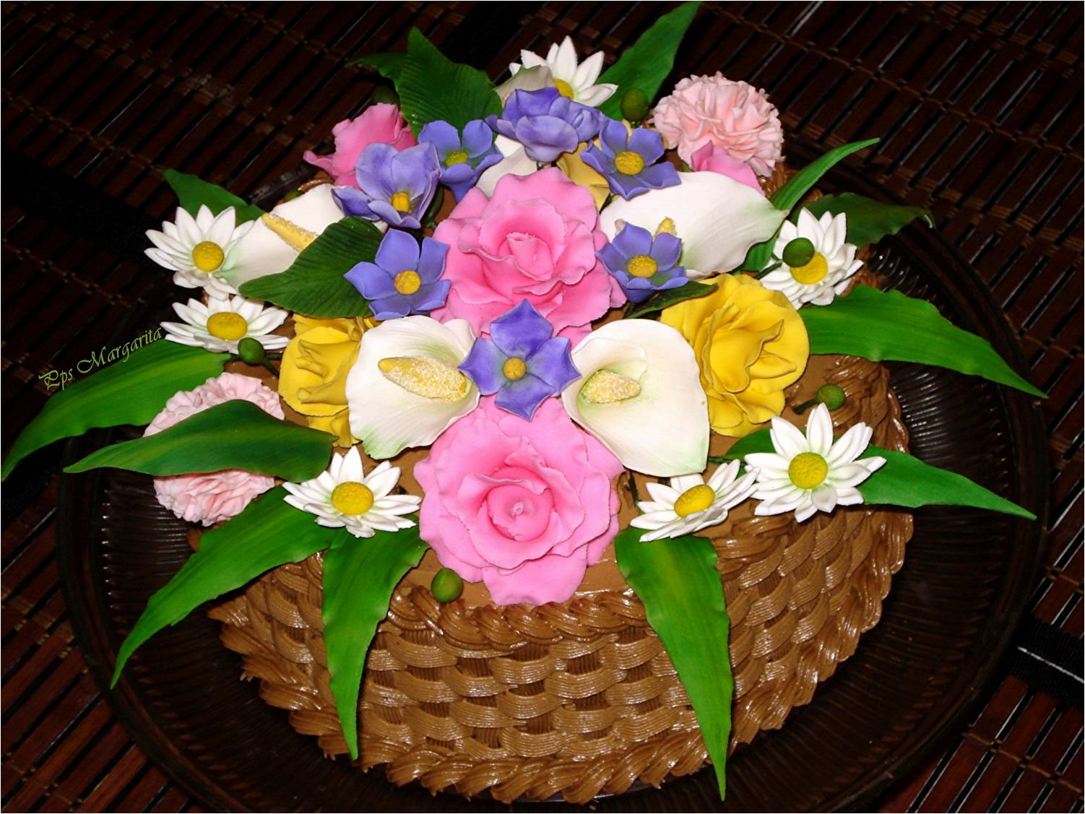

Aquí estoy para ayudarte a soplar las velas.

Slide 10
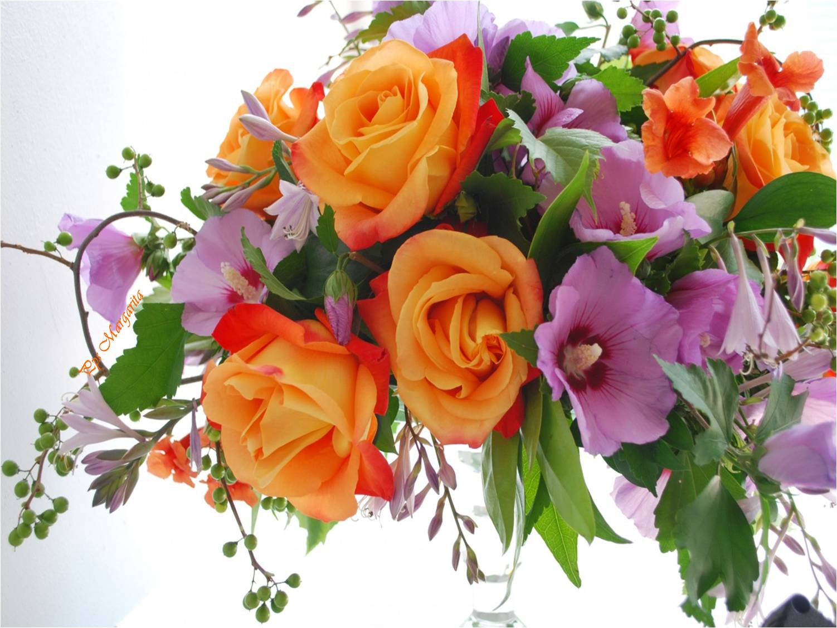
Yo solo deseo que estés bien y que seas feliz

Slide 11
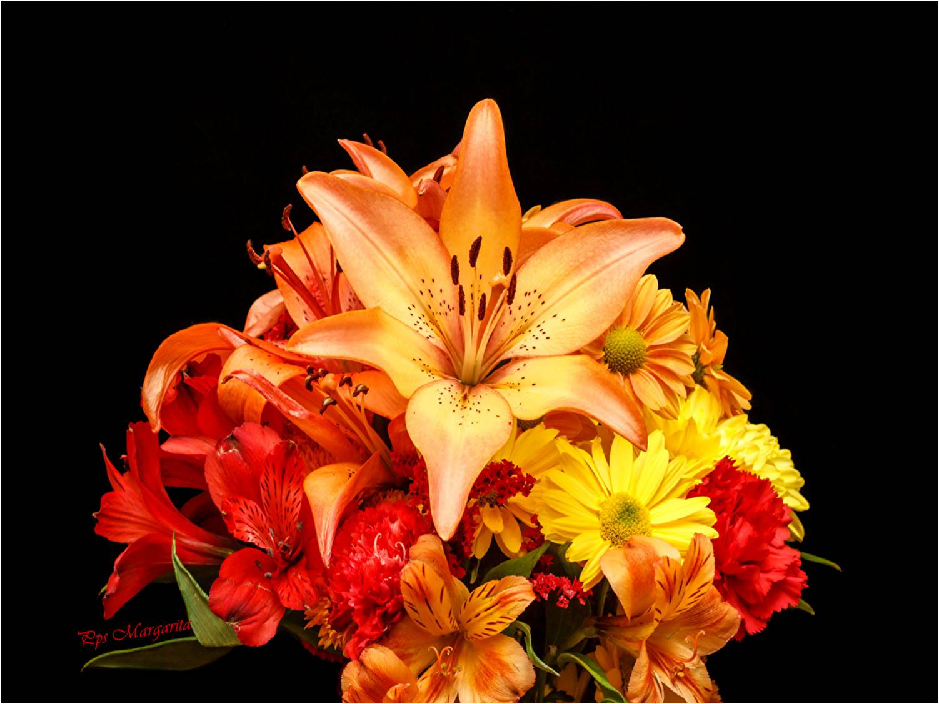
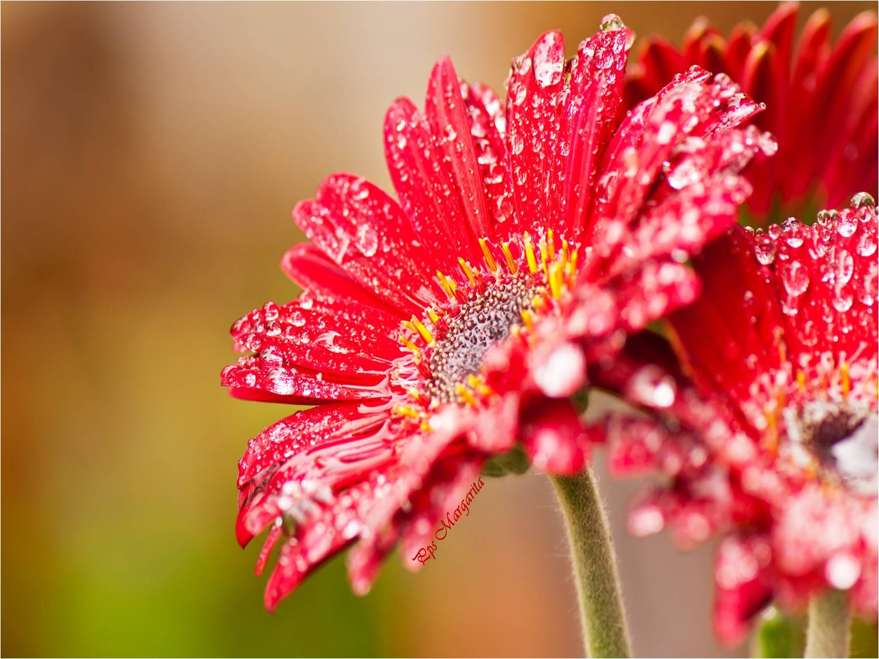
Bajo la luz de la amistad, no hay mal que no encuentre su fín
Pero si no lo estuvieras, recuerda:

Slide 12
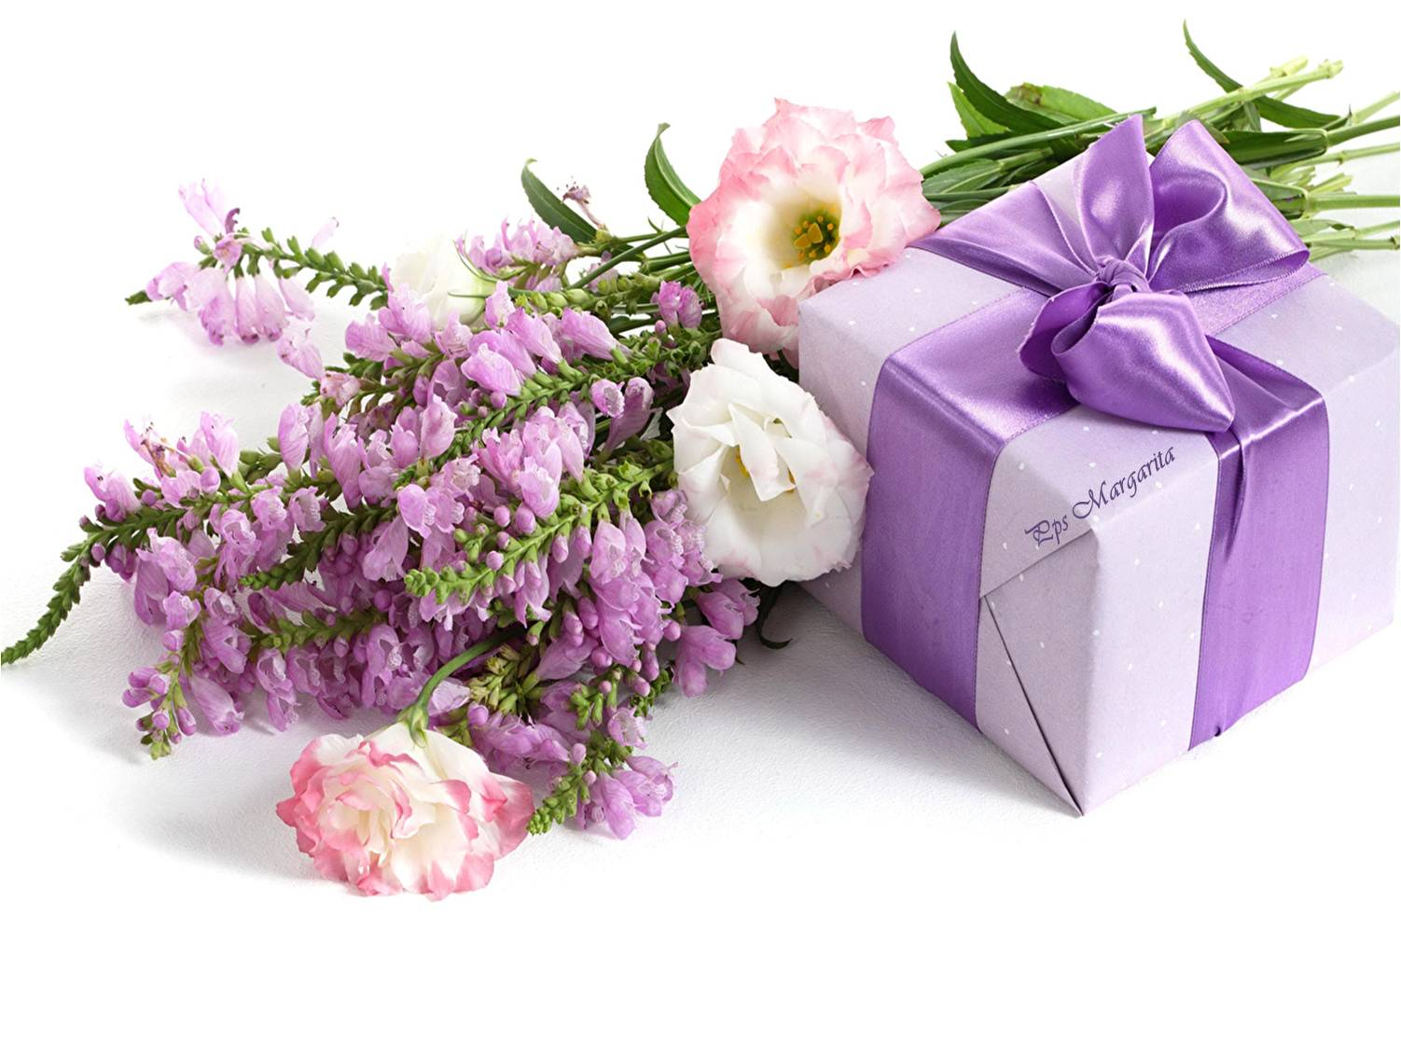
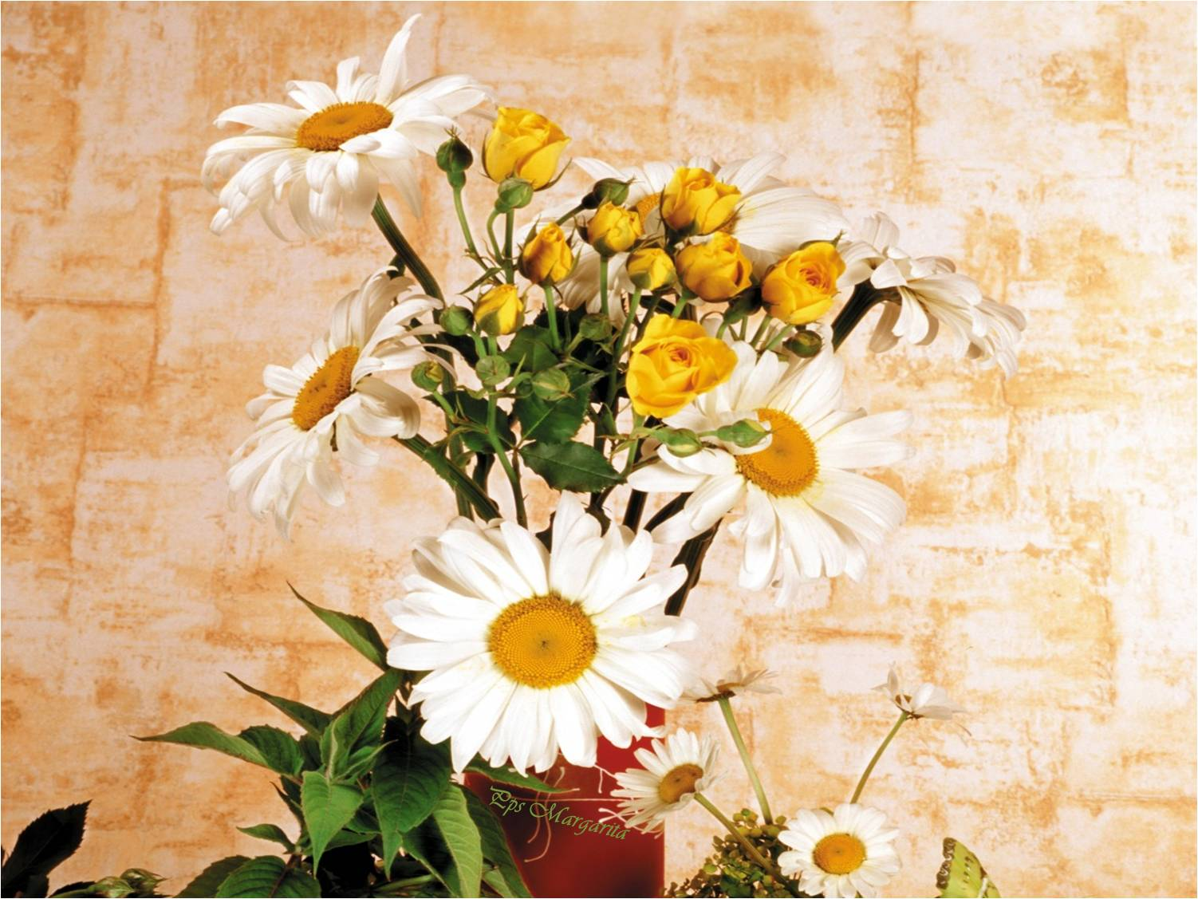

Y también espero que recuerdes que aquí, hay alguien que piensa en ti.
Espero te hayan gustado las flores

Slide 13
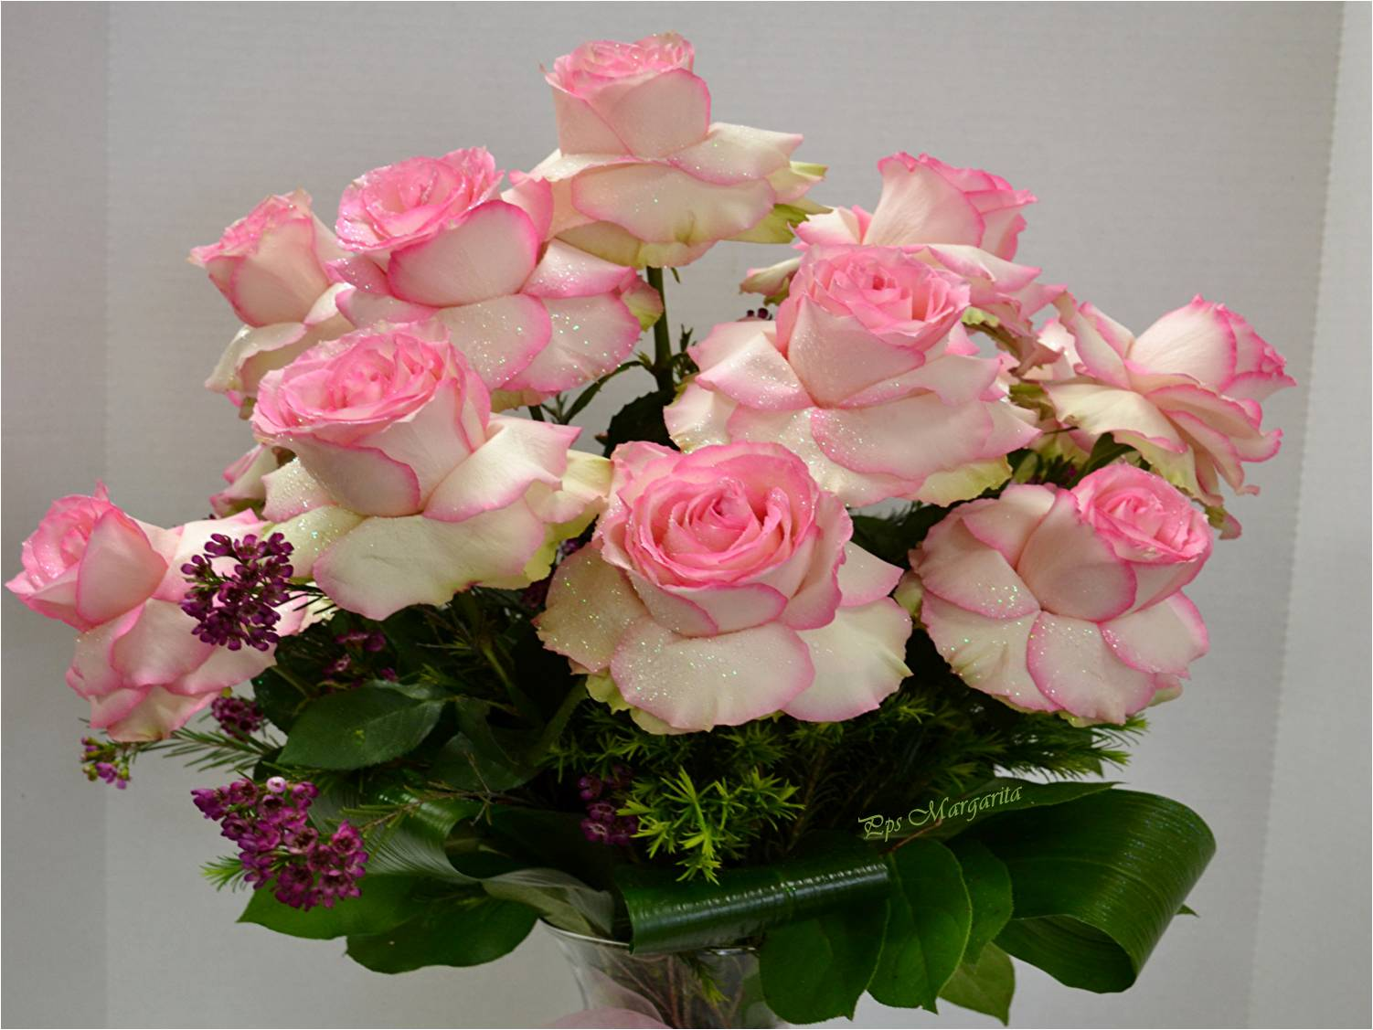
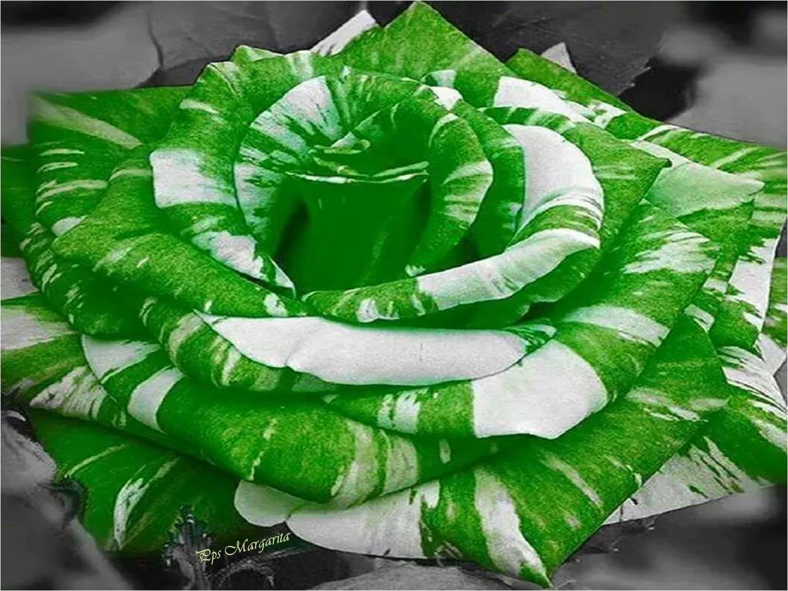

¿Alguna vez te dijeron que eres muy especial?
¿Que la luz que emites hasta podría encender una estrella?

Slide 14
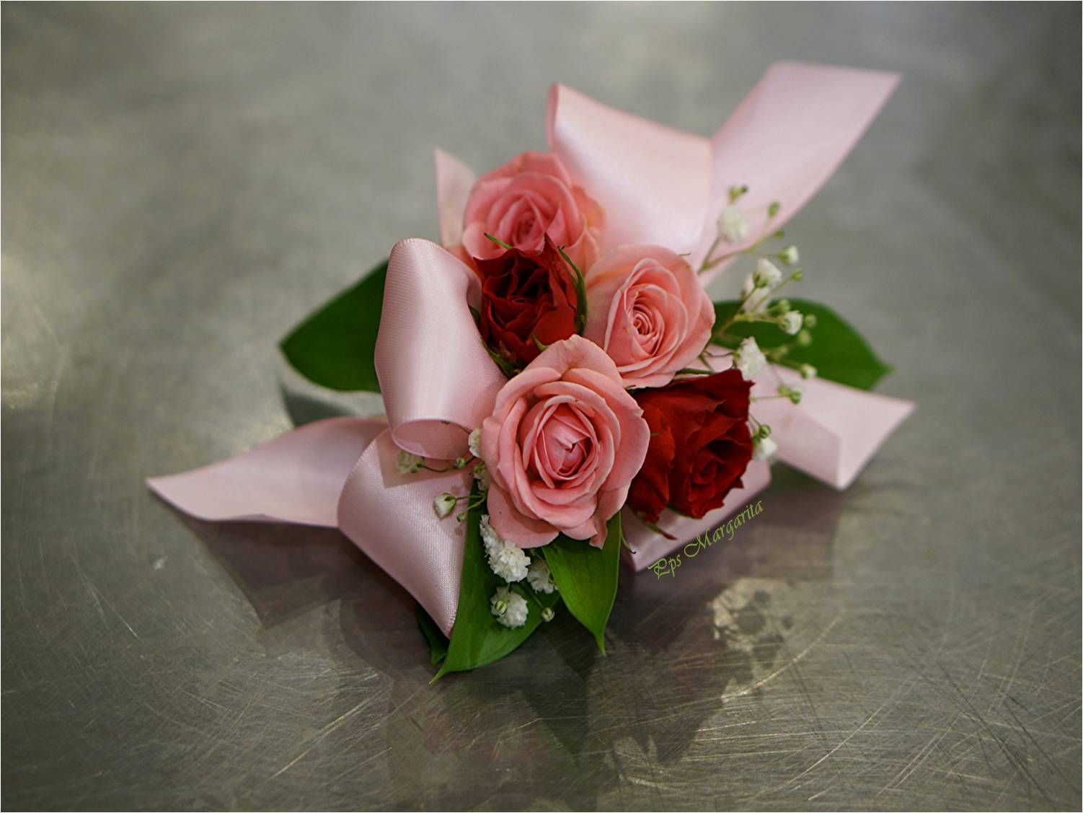
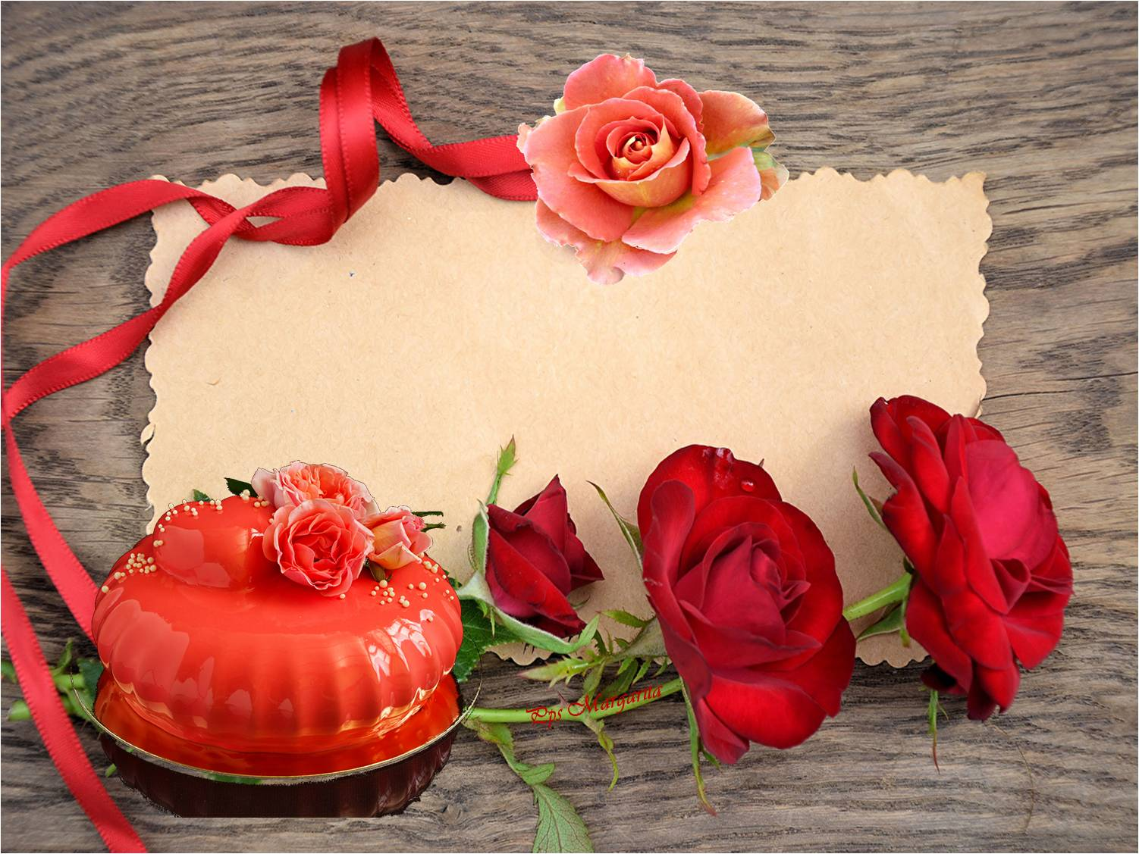


¿Alguna vez te dijeron lo importante que haces sentir a otros?
¿Alguna vez te dijeron que cuando estaban
tristes, tus mensajes o tu simple presencia
les hicieron sonreír porque les alegraste
el corazón?

Slide 15
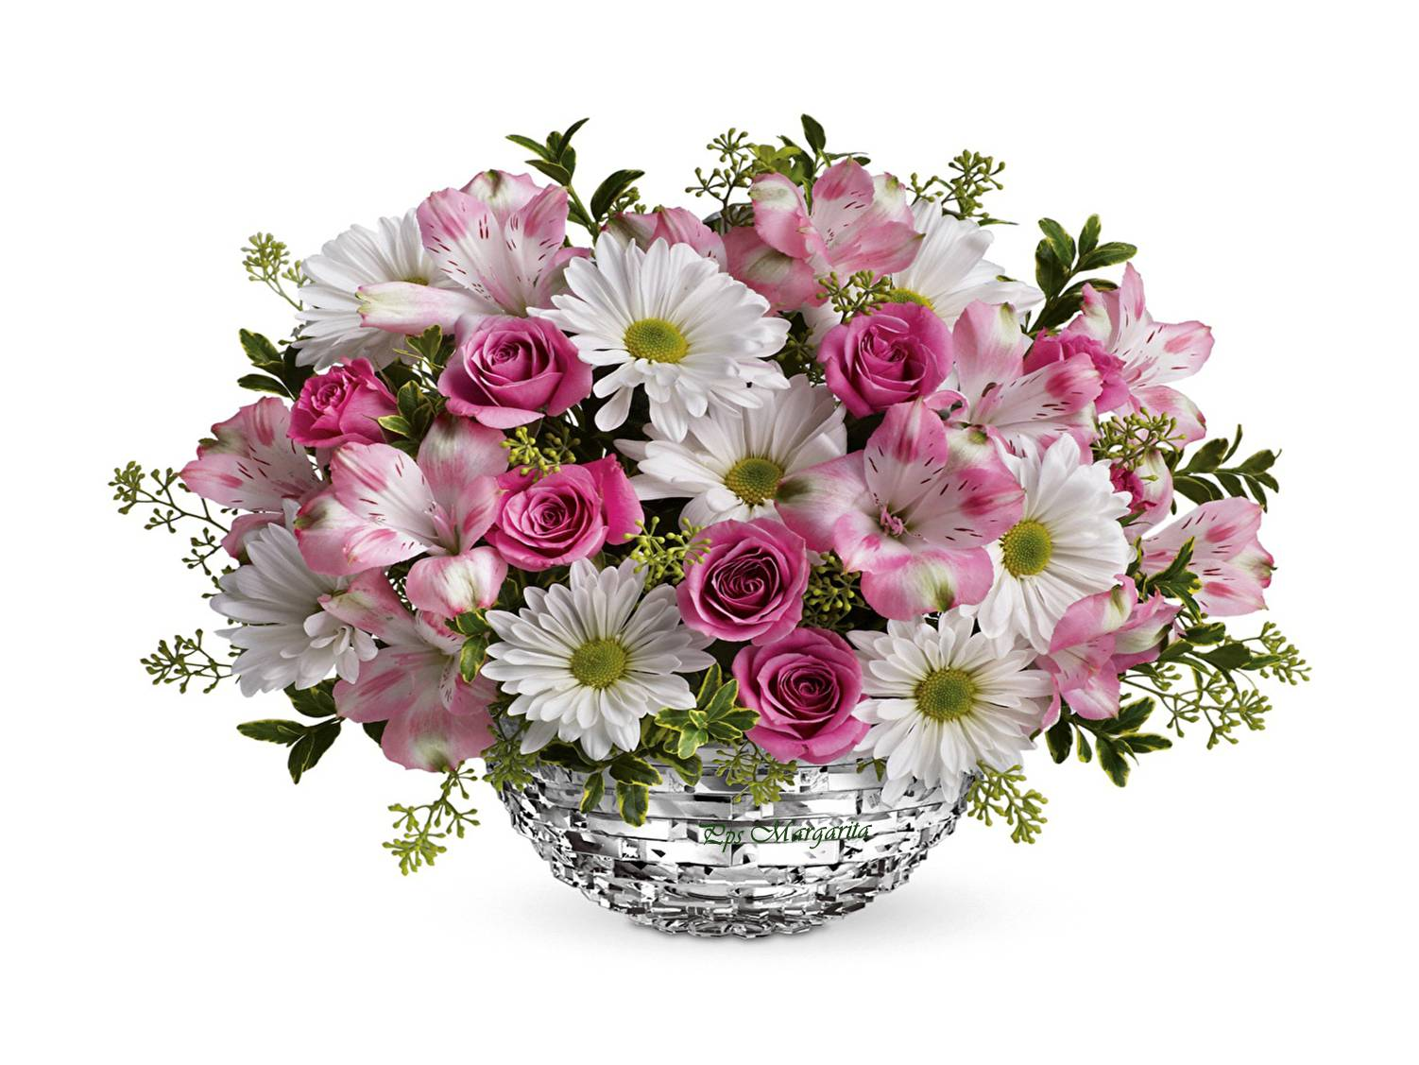
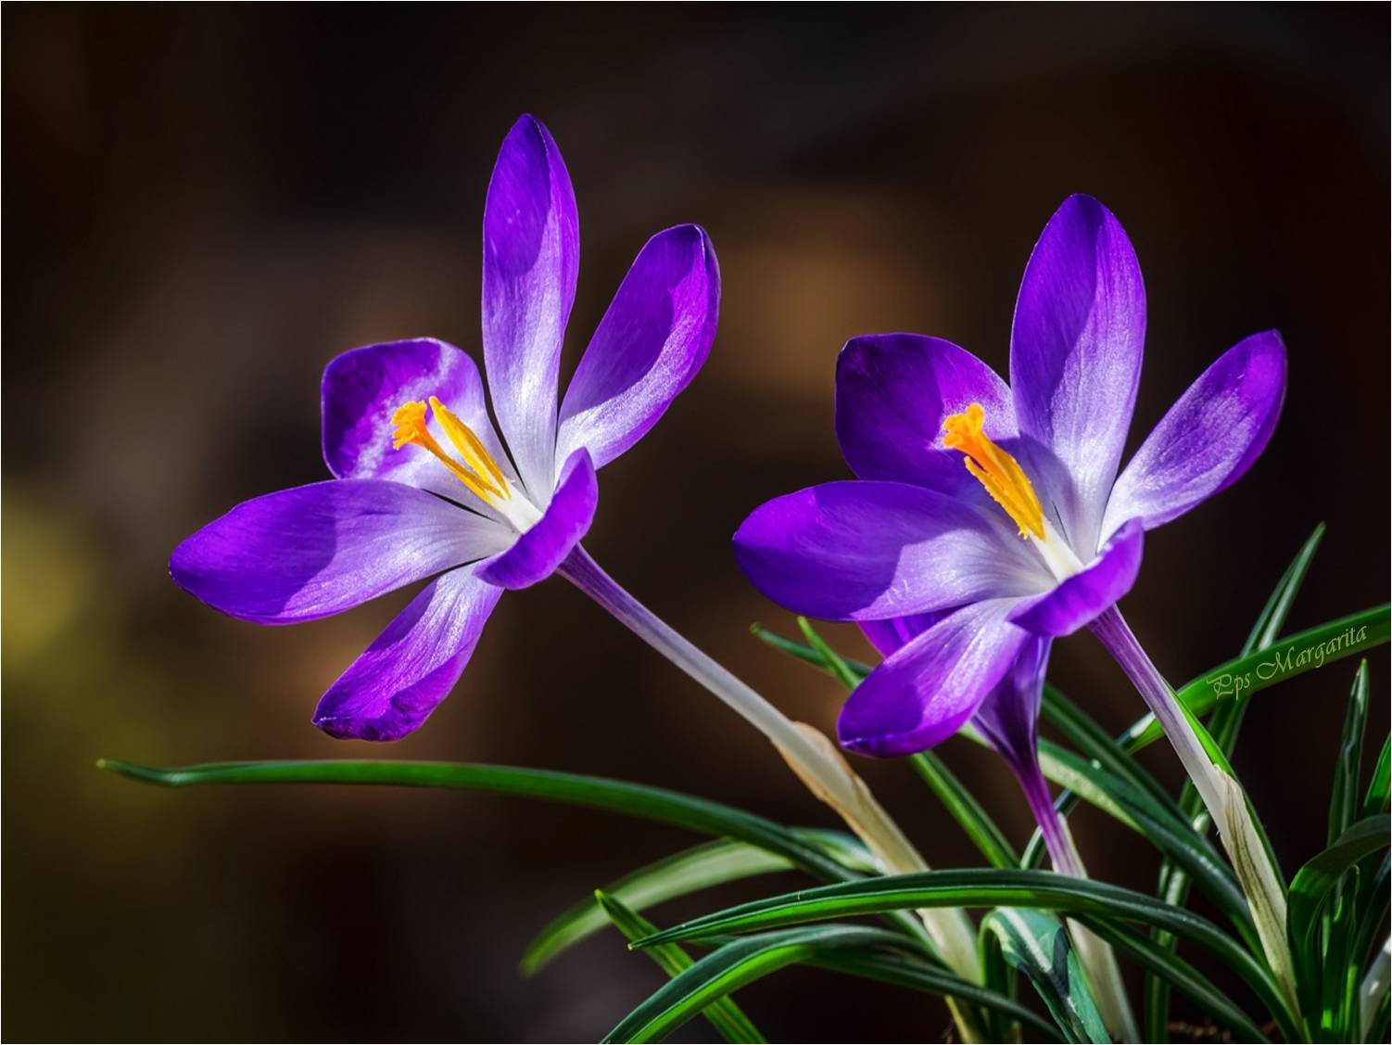
¿Alguna vez te he dicho cuánto te aprecio?
Por tu forma de ser, tu alegría exterior, aunque interiormente lo estés pasando mal.
Por ser tú, simplemente tú

Slide 16
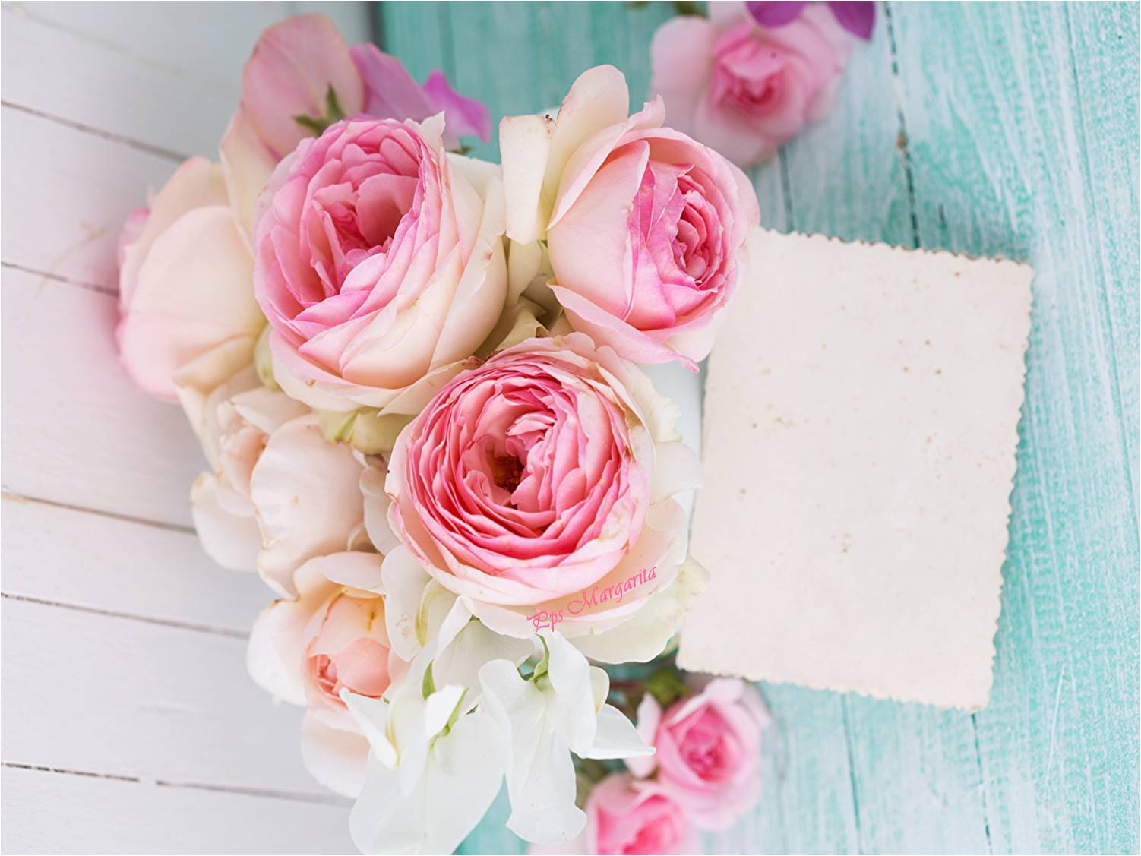
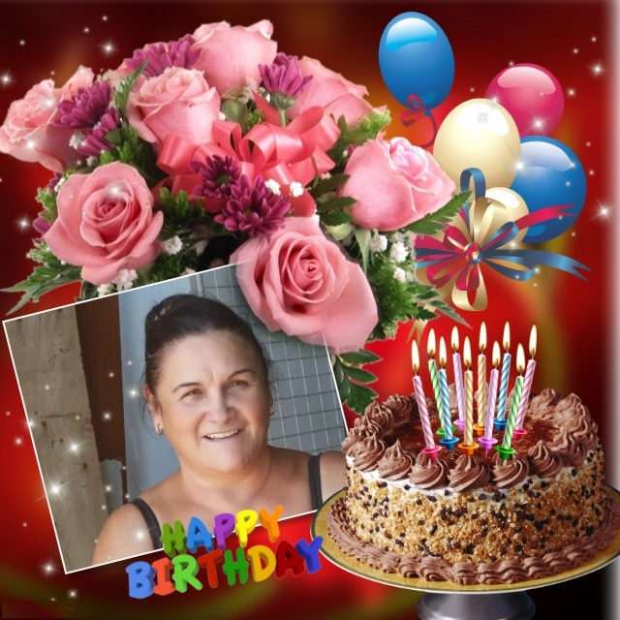
Eres una buena amiga como para mandarte solo una sonrisa.
Si te mandase una sonrisa
¿Te gustaría?

Slide 17
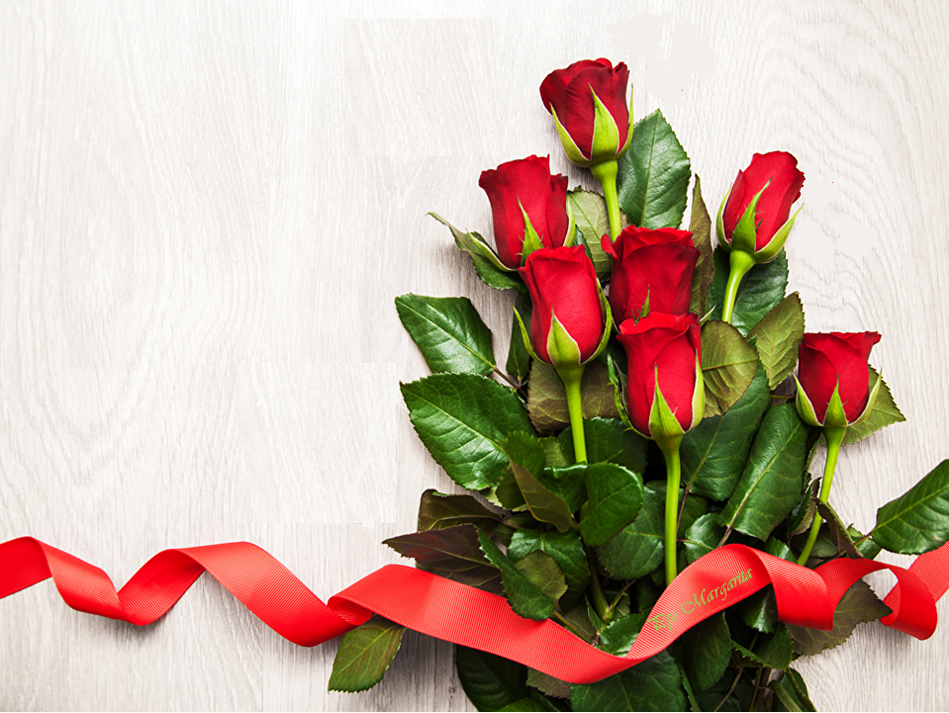


Te mando miles de sonrisas acompañadas de millones de besos

Slide 18
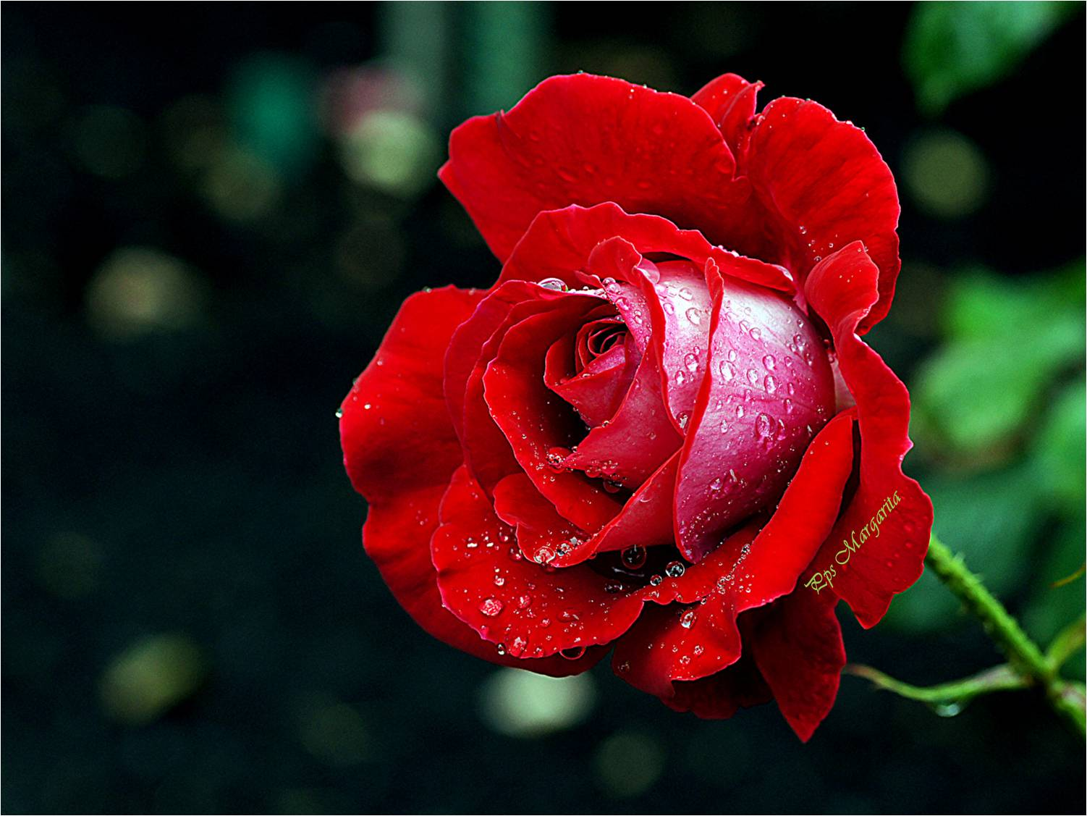
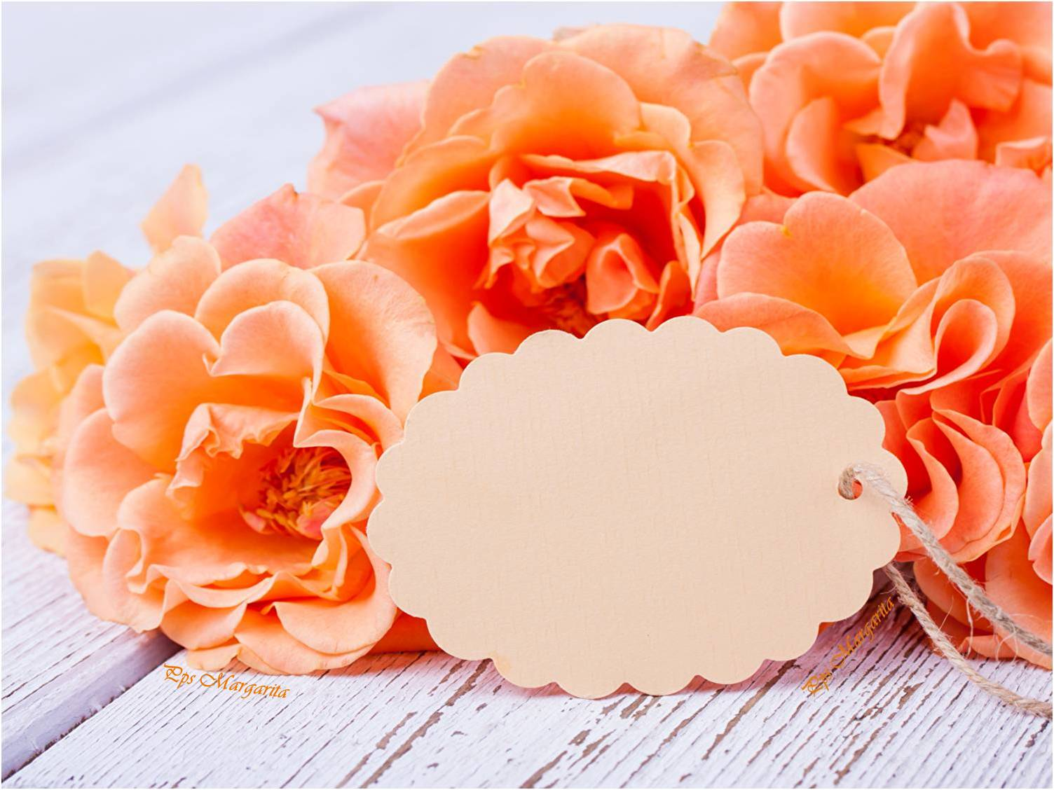

Pero creo que mereces mucho más que eso
Así que lo acompaño
con una montaña gigante de abrazos

Slide 19
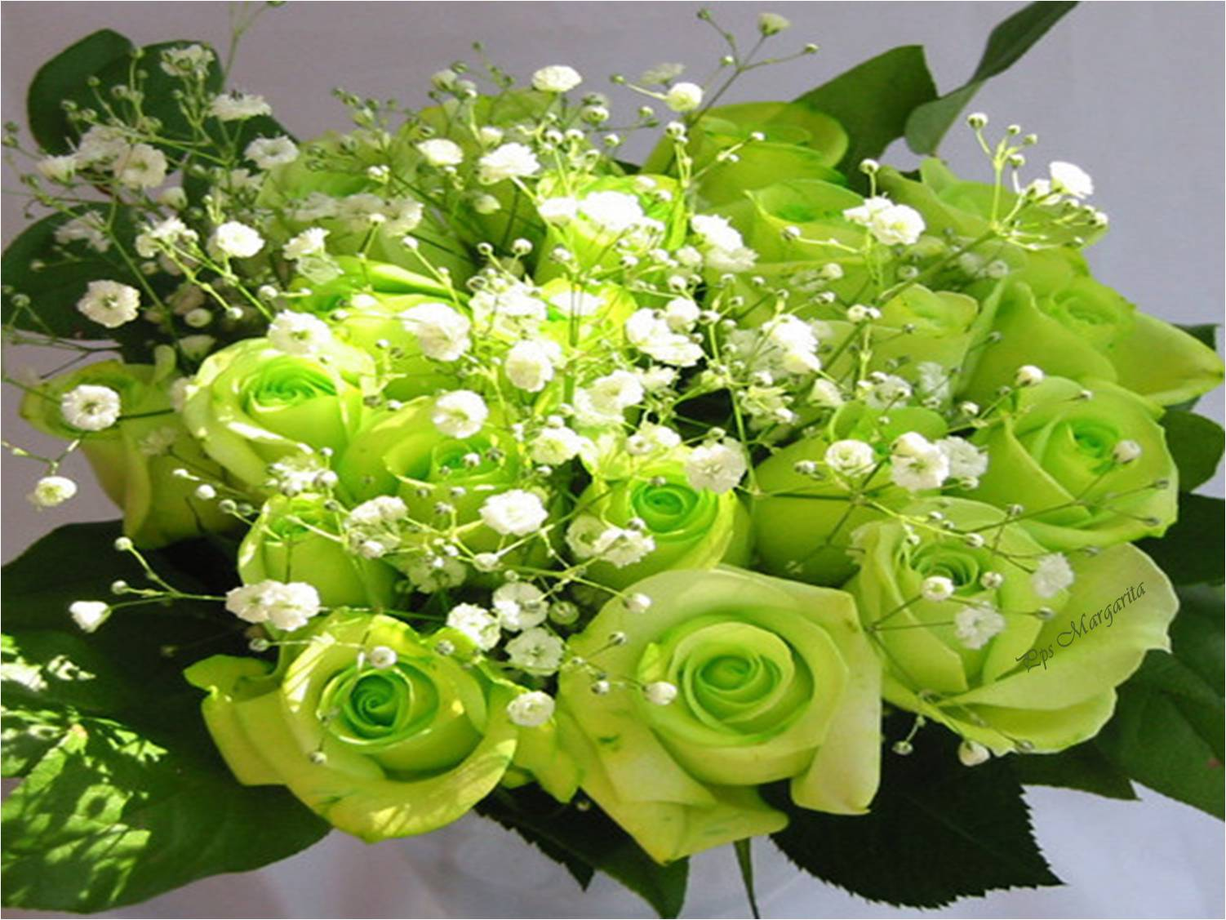




Slide 20
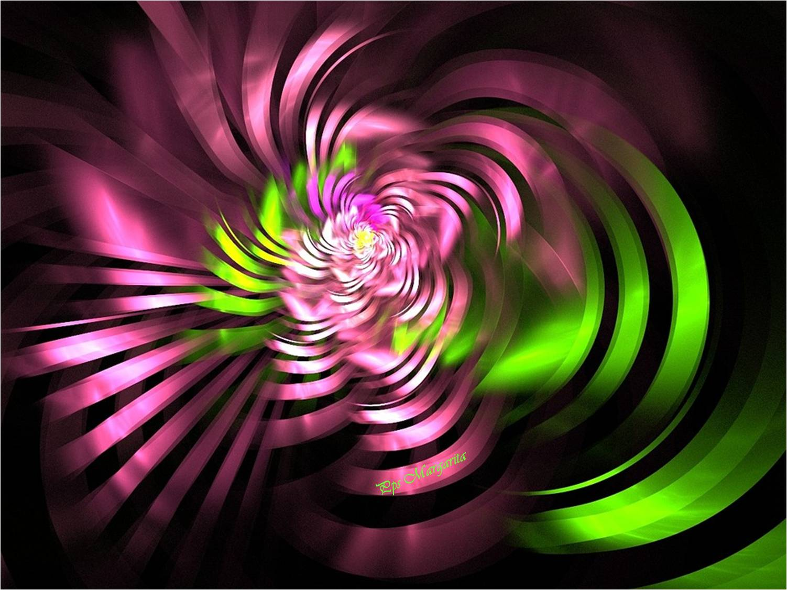

Mayo 2017
Música: Rocío Dúrcal
Nadie es como tú
Mariachi Azteca
Felicidades
Margarita

Slide 21









¿Te ha gustado?
Puedes ver más entrando
Aquí
Además puedes recibir powerpoints en tu correo electrónico suscribiéndote aquí:
Esta presentación powerpoint ha sido creada y compartida única y exclusivamente para mispps.com

